Slide 1
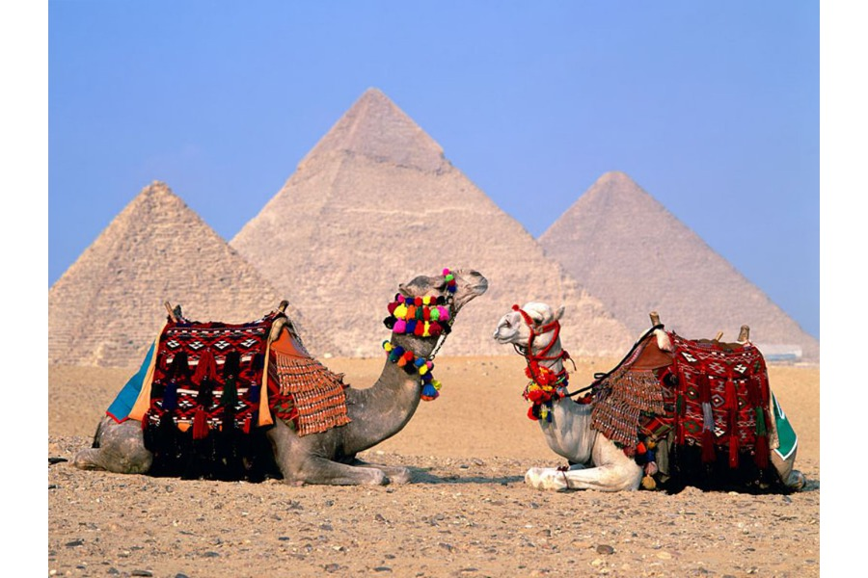
ЕГИПЕТ.

Slide 2
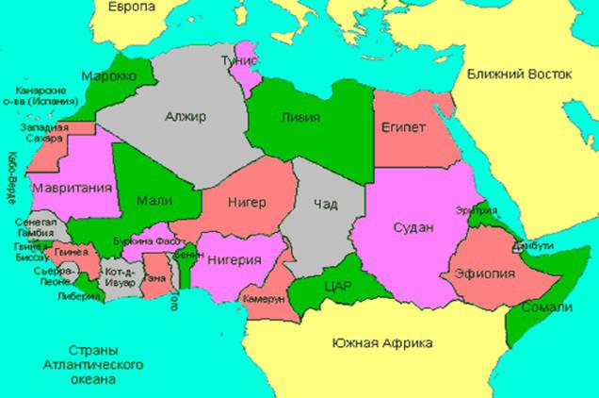
Географическое положение.

Slide 3
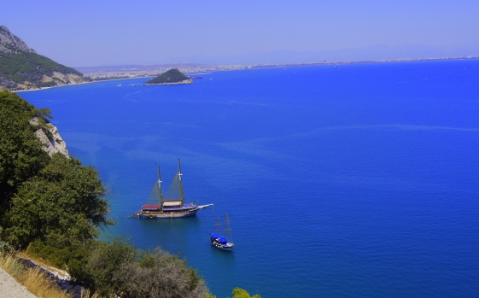
Средиземное море

Slide 4
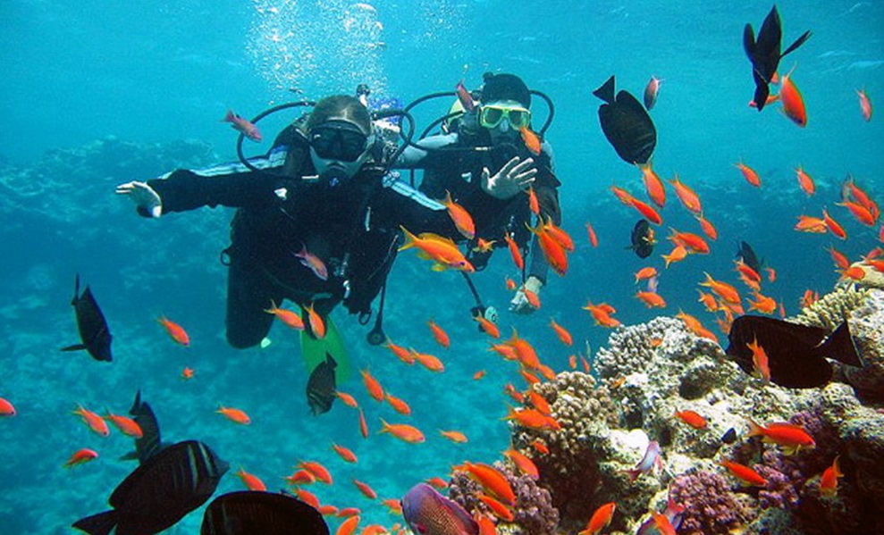
Красное море
Самое теплое и самое соленое море на планете. В него не впадает ни одна пресноводная река.
Красное море таит в себе массу опасностей. Прикасаться к красивейшим кораллам, губкам или причудливым медузам в море строго запрещено. Укол морского ежа или укус ядовитой подводной змеи, зубастой мурены может привести к ожогу, аллергической реакции, большой кровопотере, а иногда и к смерти пострадавшего. Встречается тигровая акула, которая часто нападает на человека без видимой причины. Ее пасть усеяна огромными острыми зубами, которые легко могут оторвать конечность.

Slide 5
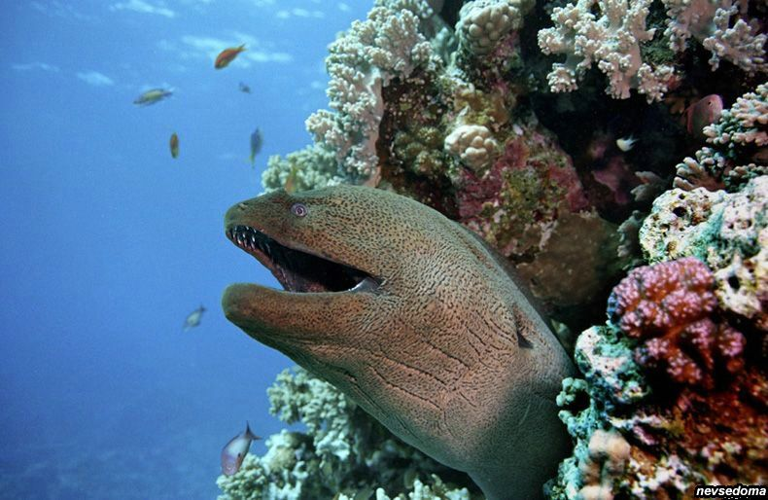
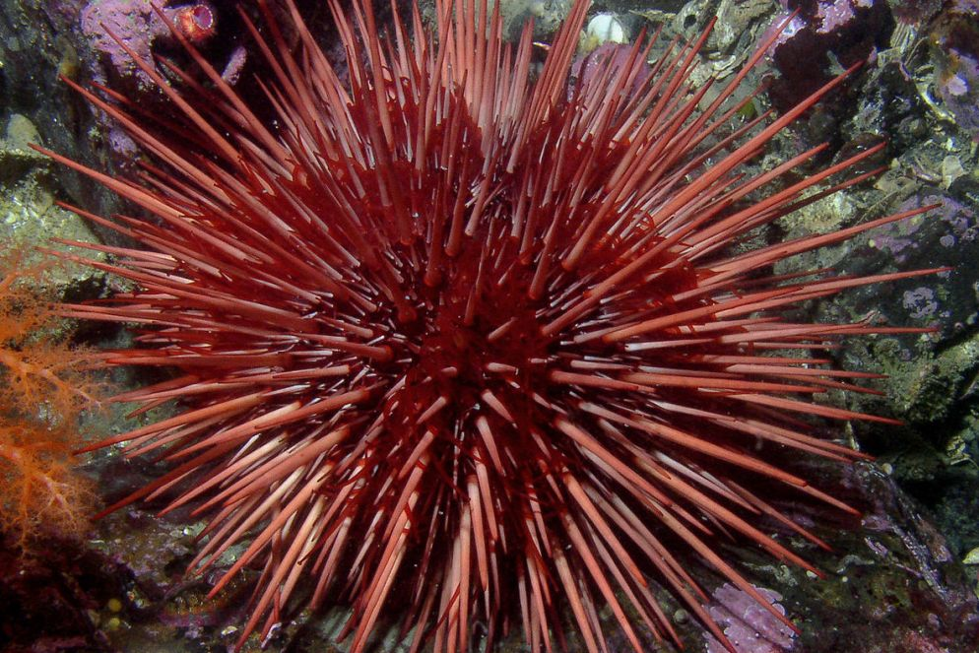
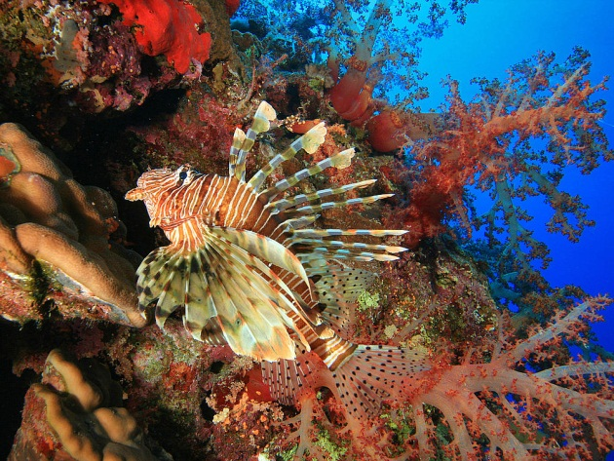
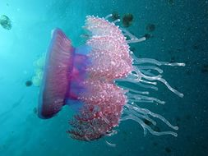
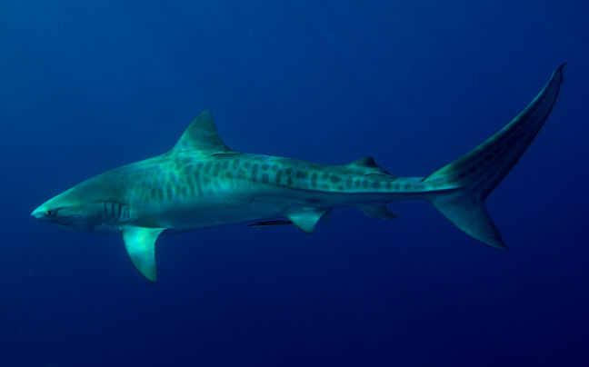

Slide 6
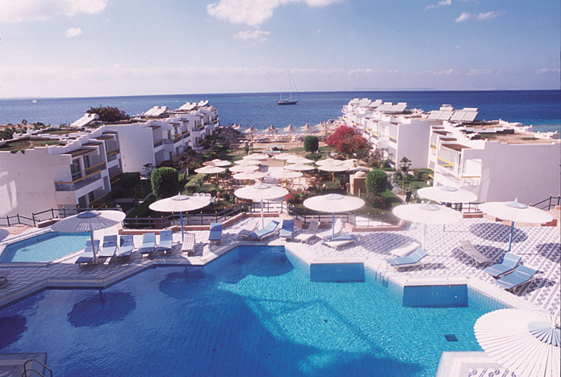
В Египте засушливый климат. Жаркое время года приходится на июль- октябрь. С декабря по март- холодный сезон, но температура воздуха редко опускается ниже 10 градусов тепла. Благодаря этому курорты Египта известны во всём мире. Наиболее популярные из них расположены на побережье Красного и Средиземного морей.

Slide 7
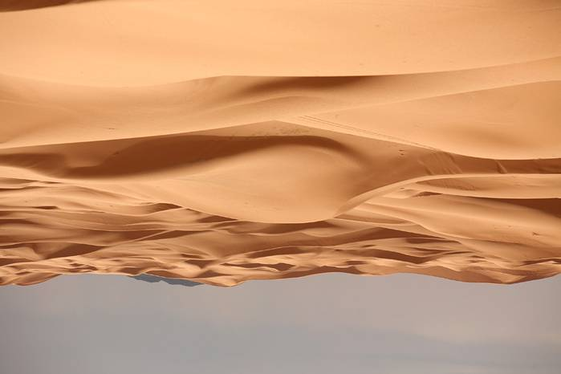
Большую часть Египта на юге и западе занимает песчаная пустыня САХАРА.

Slide 8
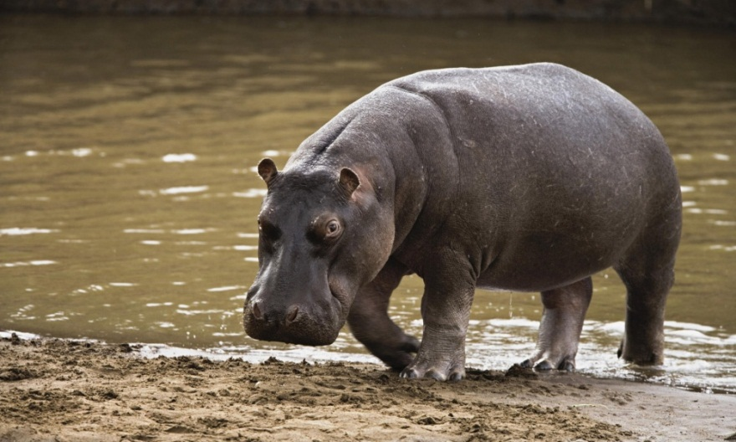
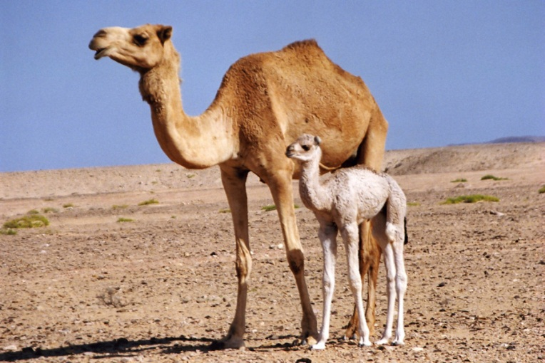
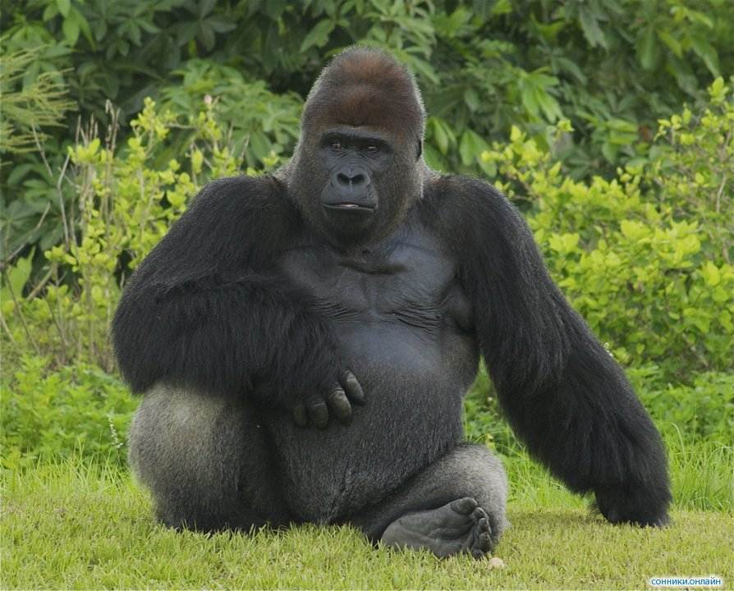
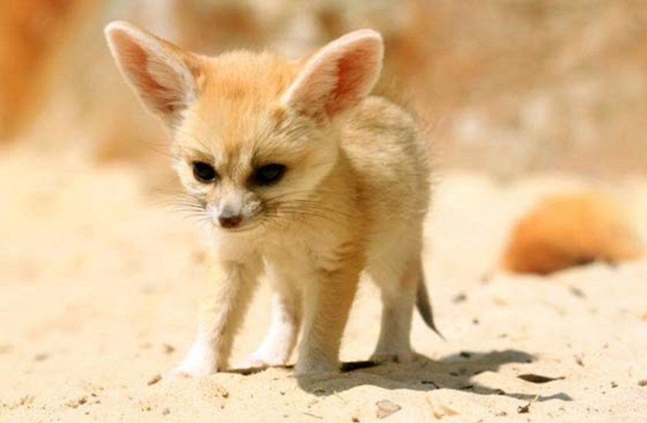
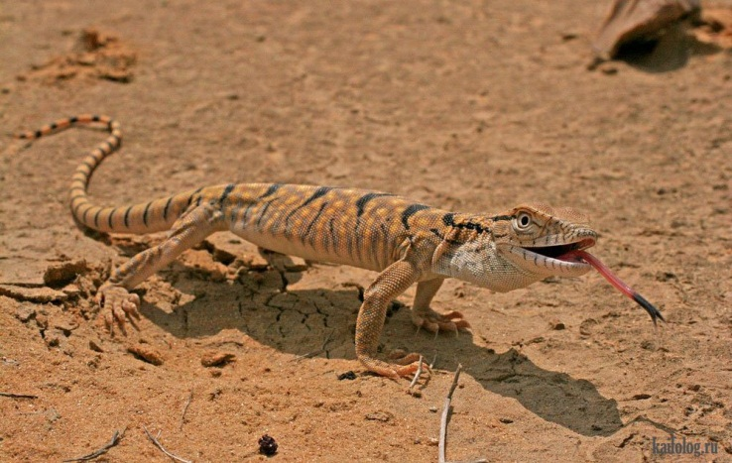
Кто живет в пустыне?

Slide 9
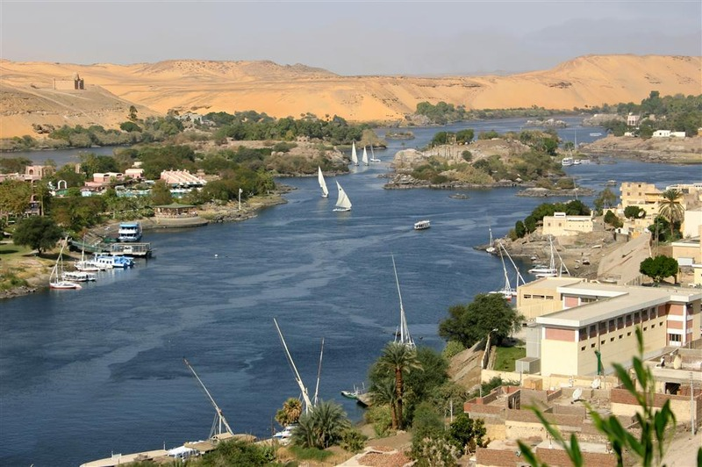
Через всю территорию Египта протекает крупнейшая река Африки - НИЛ.

Slide 10
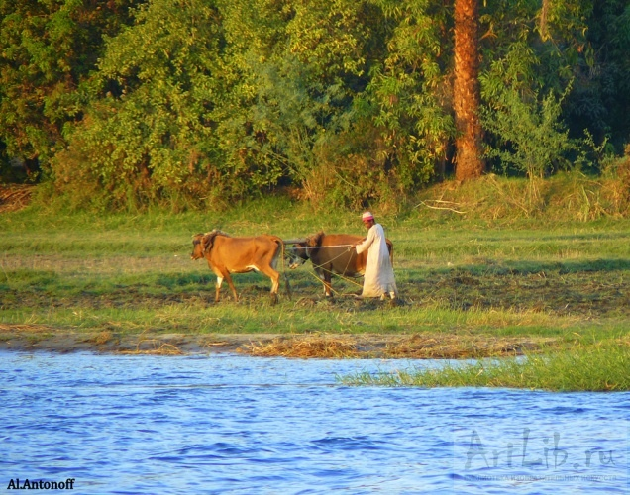
Большинство местного населения живёт вдоль Нила, по берегам которого тянется узкая полоса пахотной земли. По оросительным каналам от Нила вода поступает на поля. Пригодные для земледелия районы занимают всего 6% общей площади страны.

Slide 11
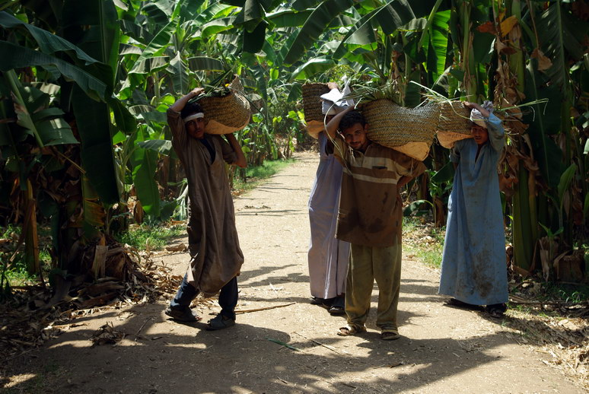
Египетские крестьяне выращивают рис, кукурузу, пшеницу, длинноволокнистый хлопок, сахарную свёклу, бобы, апельсины, финики, оливки, бананы, виноград, помидоры, сахарный тростник.

Slide 12
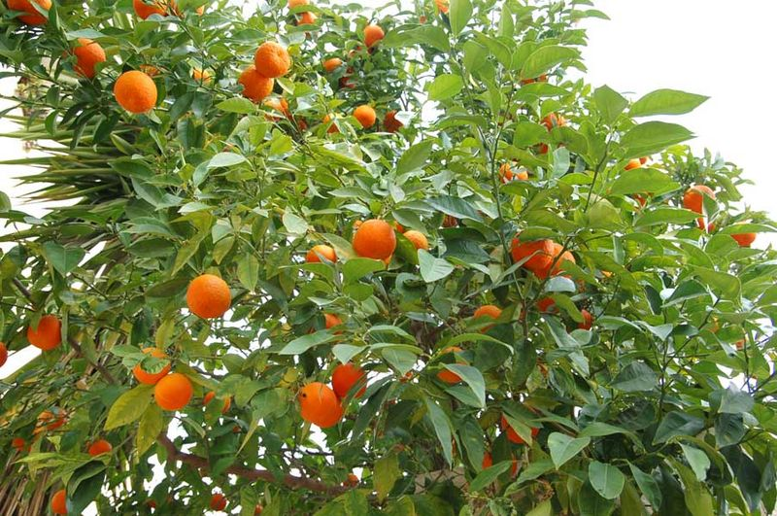
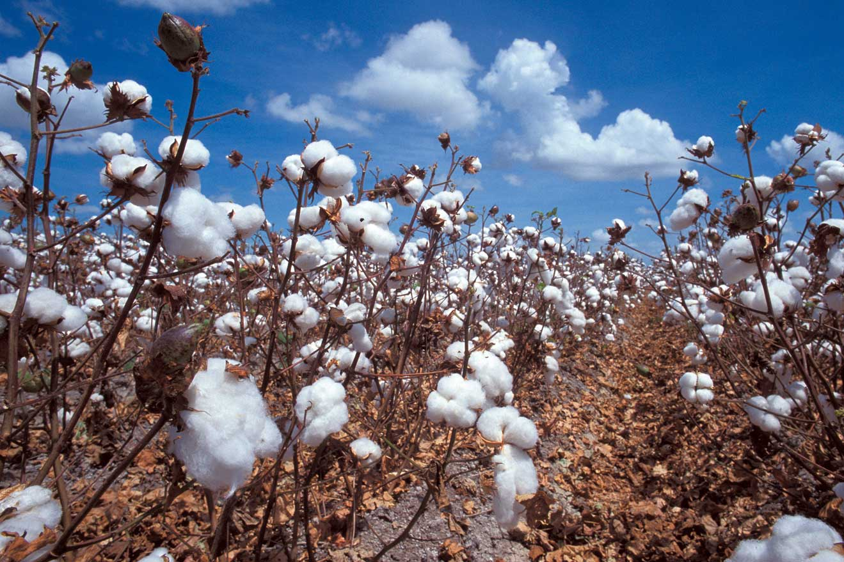
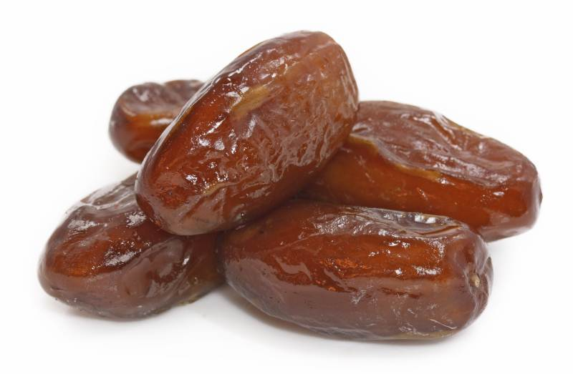
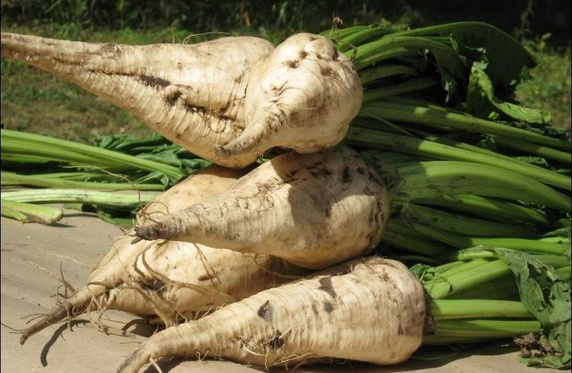
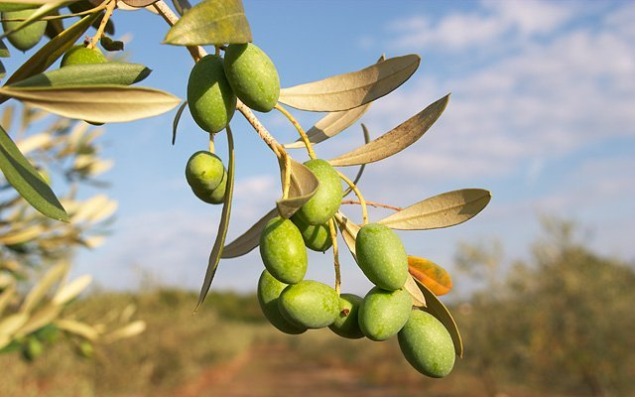

Slide 13
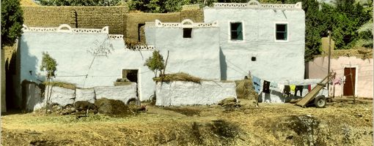
Деревни, в которых живут крестьяне, состоят из домов с плоской крышей и единственной комнатой. Половину комнаты занимает печь, её топят зимой, когда температура воздуха ночью опускается ниже 0 градусов. Дым от печи выходит прямо в дверь. Еду готовят во дворе около дома.

Slide 14
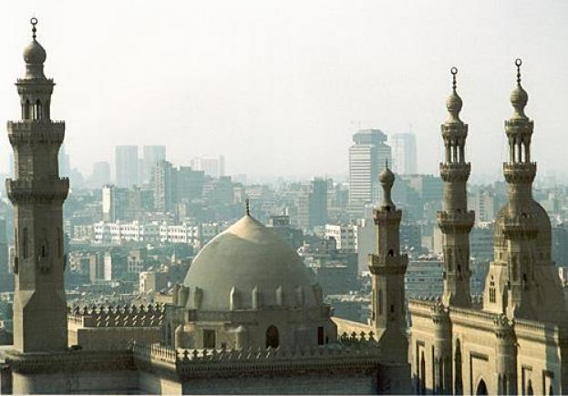
Столица Египта- КАИР. Древнее название города значит «город- победитель», или «город- крепость».

Slide 15
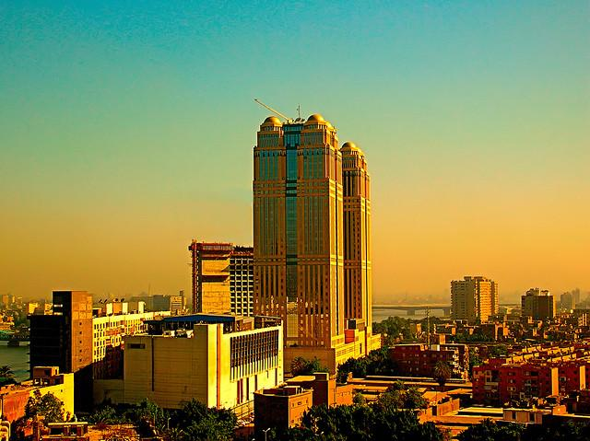
КАИР- большой современный город, загруженный транспортом и множеством людей. Он расположен на берегу Нила, вдоль которого построены кварталы высотных домов. Здесь расположены гостиницы, дорогие магазины, офисы различных фирм.

Slide 16
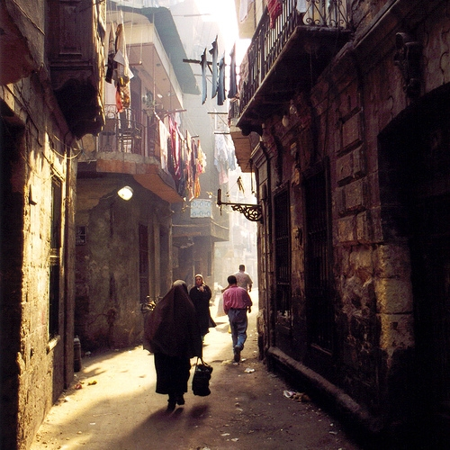
В старой части Каира сохранились узкие улочки и ветхие дома.

Slide 17
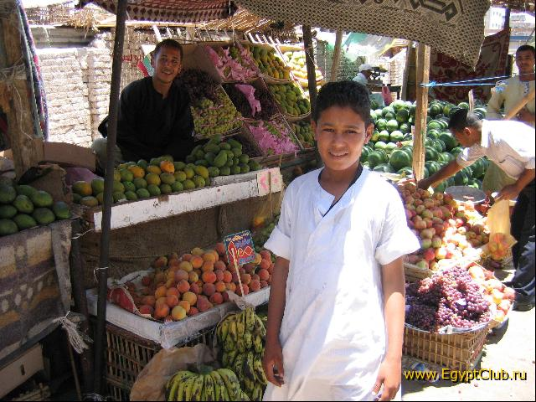
На шумных базарах крестьяне бойко торгуют овощами и фруктами.

Slide 18
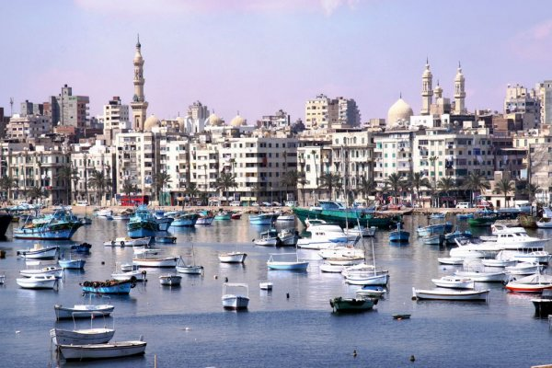
Крупнейший морской порт Египта- АЛЕКСАНДРИЯ. Он расположен на Средиземном море. Это второй после Каира промышленный центр страны.

Slide 19
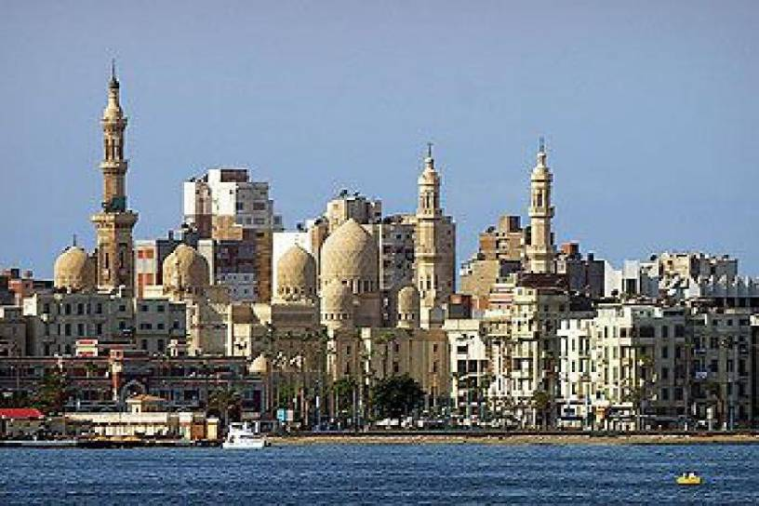
В городе работают металлургический и шинный заводы, предприятия пищевой и лёгкой промышленности.

Slide 20
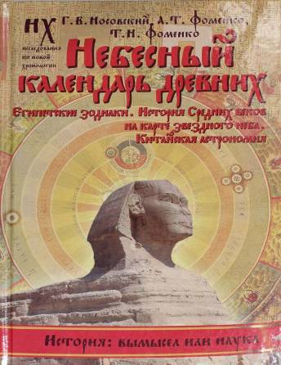
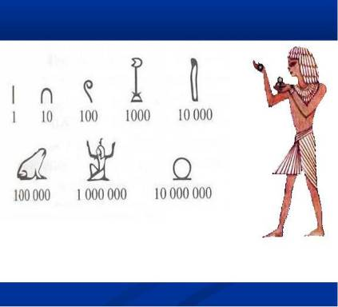
Египет- колыбель одной из древнейших цивилизаций. За много веков до нашей эры египтяне научились делать бумагу, стекло, создали календарь, заложили основы математики.

Slide 21
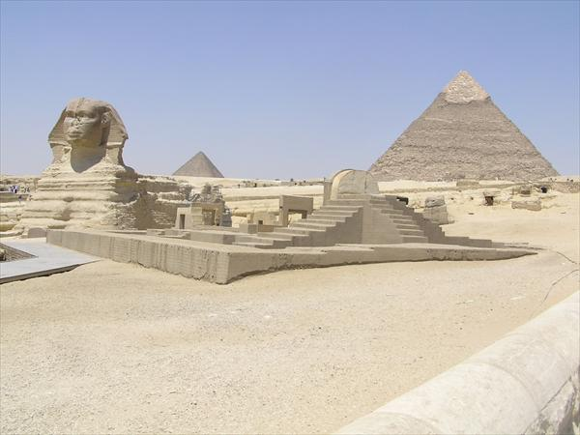
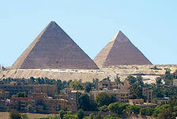
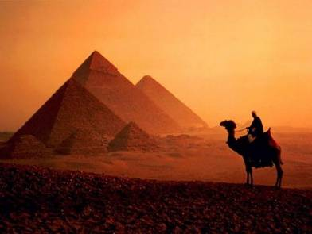
В Египте сохранились множество древних памятников культуры. Это знаменитые египетские пирамиды и сфинксы. Тысячи туристов со всего мира ежедневно посещают ФИВЫ- древнюю столицу Египта, Долину фараонов, где находятся пирамиды. ПИРАМИДЫ- захоронения фараонов. ФАРАОНЫ - правители древнего Египта.

Slide 22
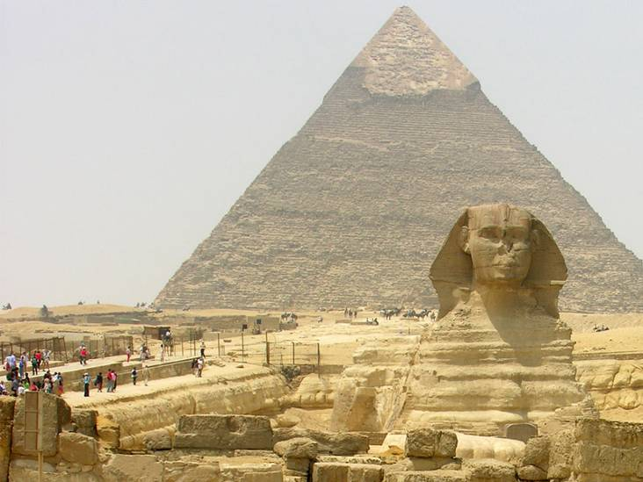
Пирами́да Хео́пса— крупнейшая из египетских пирамид единственное из «Семи чудес света», сохранившееся до наших дней. Предполагает- ся, что строительство, продолжалось двадцать лет.
Большой Сфинкс — древнейшая сохранившаяся на Земле скульптура. Высечена из монолитной известковой скалы в лежащего на песке льва.

Slide 23
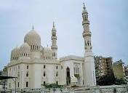
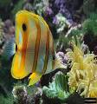
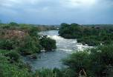
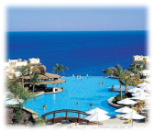
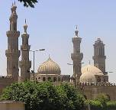
1. Столица Египта | Александрия
2.Море, омывающее Египет с севера. | Красное море
3. Город- порт Египта | Нил
4. Крупнейшая река Египта. | Средиземное море
5. Море, омывающее Египет с востока. | Каир

Slide 24
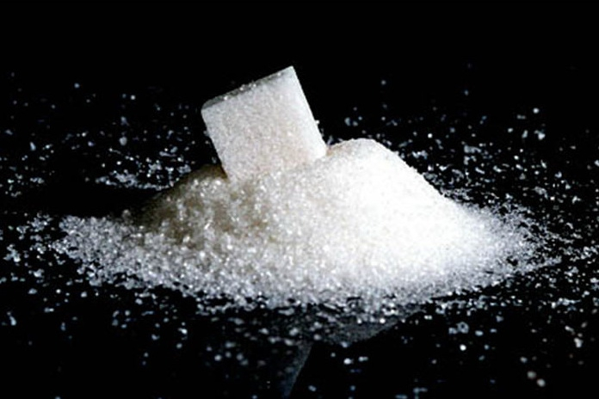
К названию сладкого продукта добавьте букву и получите название географического объекта, расположенного на территории Египта.

Slide 25
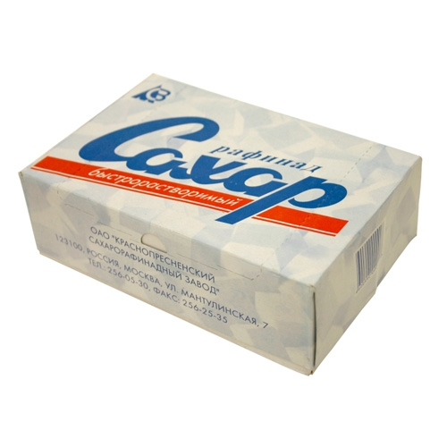
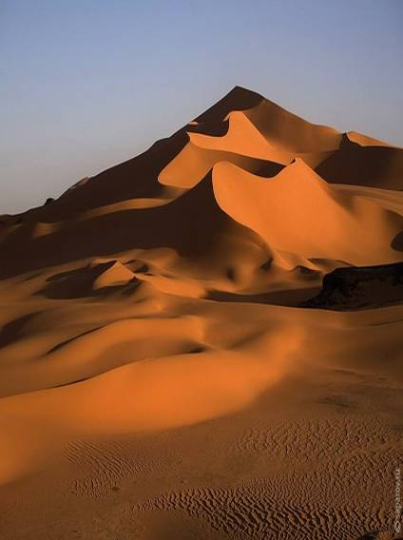

Slide 26
Определи, какое слово лишнее. Почему?
*Средиземное море, Чёрное море, Красное море.
*.Каир, Александрия, Нил.

Slide 27
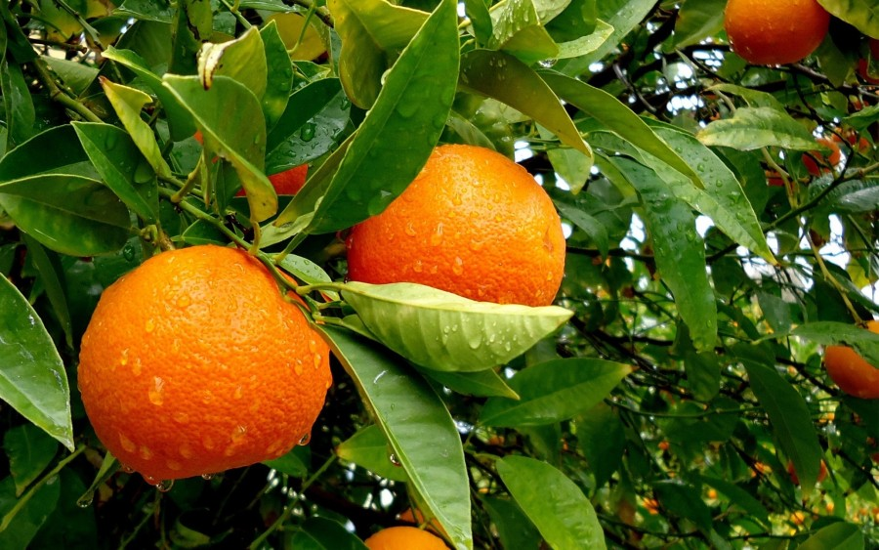
Домашнее задание
Стр. 52-55

